Slide 1
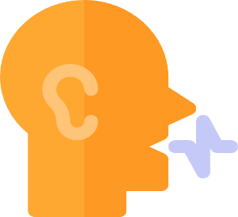
英文數字0-9的語音辨識
第11組 指導教授：須上英 教授
統計四 黎薇 統計四 王勃淵
統計四 許月華 統計三 姜孝軒
統計四 張崴智

Slide 2
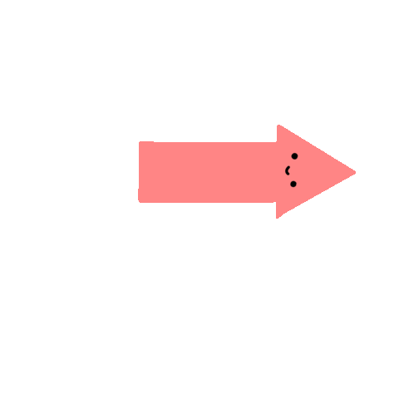
研究背景、目的
語音控制 前端技術
語言
語音
Notes:
隨著數位科技的蓬勃發展及無線通訊與網際網路的創新普及，傳統的鍵盤、滑鼠已不能滿足現代人們的需求，而語音控制成為現在正蓬勃發展的前端技術之一。當語音被正確地轉換成語言時，我們才能正確地理解語者所要傳達的內容或概念。因此，語音辨識技術對語言、語音之間的轉換扮演著相當重要的角色。

Slide 3
文獻回顧
梅爾倒頻譜係數(MFCC)[1]是依據人耳的特性對頻率軸作伸縮之後而得到的一種倒頻譜係數，比較能反應出人耳的聽覺感受，所以最常被用於作語者辨識和語音合成的研究。
當噪音、雜訊強過語音，或者處在非平穩(Non-stationary)噪音的環境中，語音特徵難以擷取。深度學習(Deep Learning) [2]恰好能解決這個問題，透過大量資料訓練，從中取出特徵，補足了傳統方法的不足。
長短期記憶(Long Short-Term Memory, LSTM)[3]，是一種特殊的RNN模型，更能處理時序性比較長的序列資料，透過記憶功能解決長期依賴 (Long-term dependency)的問題

Slide 4

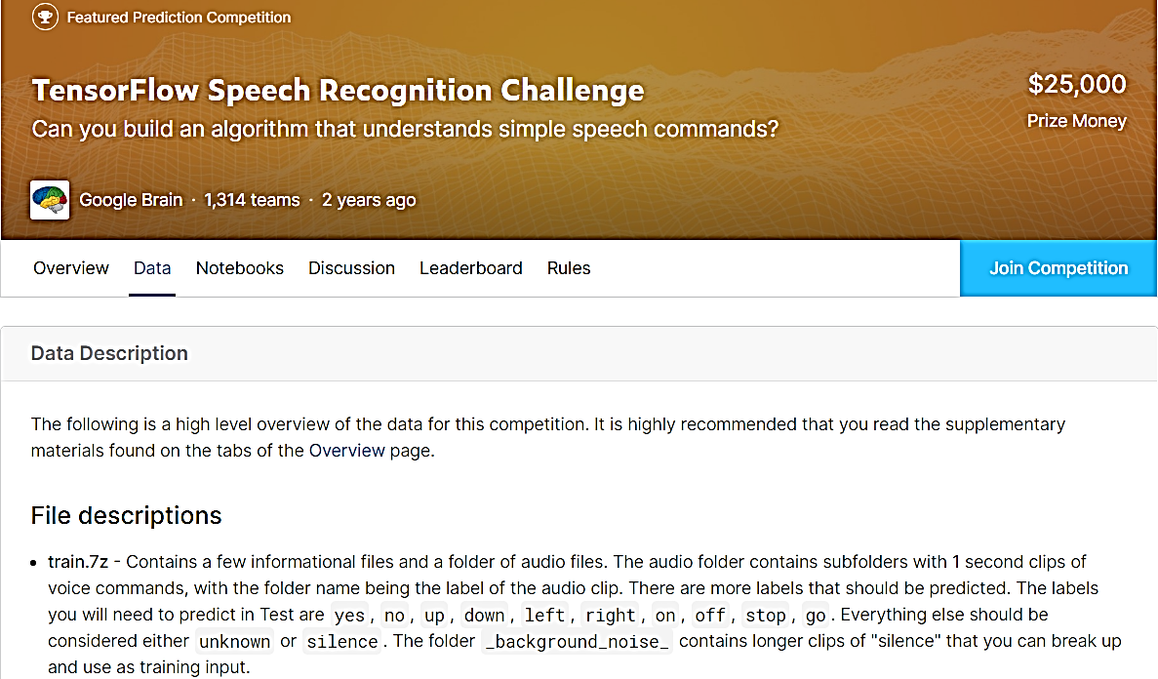

資料來源
大量資料
不同語者
一個單字
資料來源：
Notes:
我們的資料來源是Google在kaggle這個平台上提供了多個英文單字的語音資料，資料的每種數字訓練資料都有超過兩千筆，皆為不同語者，且每一個音檔都是一個一個單字

Slide 5

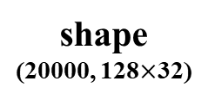
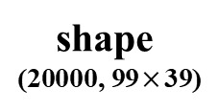
流程圖
Mel Spectrogram
MFCC
shape
(20000, 128, 32)
shape
(20000, 99, 39)
Flatten
CNN
Flatten
PCA
PCA
shape
(20000, 128$×$32)
shape
(20000, 348)
shape
(20000, 300)
shape
(20000, 99$×$39)
CNN
LSTM
LSTM
+
classify
class
-ify
LDA
SVM
kNN
kNN
SVM
LDA
Random
Forest
Random
Forest
模型優化
Learning Rate adjust
Batch Normalization (ReLU)
Notes:
我們分成兩個部分來做語音前處理，梅爾頻譜圖和梅爾倒頻譜係數(MFCC)，我們將20000筆資料放進去跑，每筆有128個時間點的32維，我們做flatten之後，會變成128*32維，接著再做PCA降維，
會得到348維的資料，將這348維的資料放進四種不同的分類器做分類，便可以得到每個數字分類後的結果
而MFCC不同的是它的維度是99個時間點的39維，做完PCA後變成300維，接著和前面一樣放進四種不同的分類器去做分類，便可以得到分類後的結果。

Slide 6
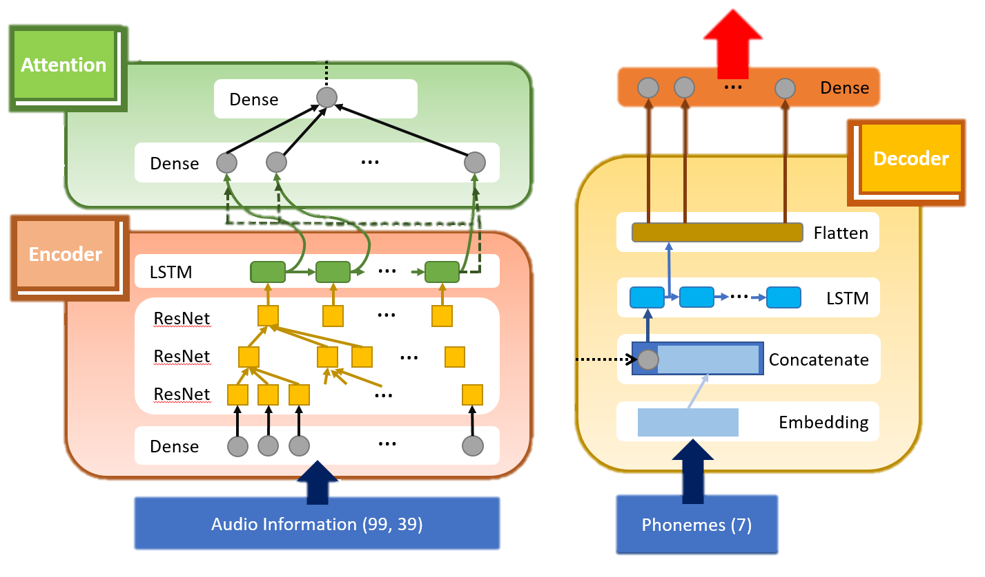
Attention Model Structure
Notes:
注意力模型能找出聲音對音素貢獻多的部分，Encoder的輸入稱為Input，通常是欲預測的資料。這裡的input是經過MFCC轉換後特徵。而Decoder的輸入為該音檔的音素（Phoneme）。以每個時間點的輸出作為特徵，透過全連接層辨識該時間點是否有音素，以及該音素是什麼。Attention是Encoder與Decoder的橋樑，由於目前的RNN皆存在梯度消失以及梯度爆炸的問題，而Attention是一個架構很簡單的全連接層，會對每一個時間點的RNN輸出進行特徵提取，並得出該輸出的注意力分配。

Slide 7
研究結果
時間單位：分鐘
Model | Accuracy | Time
PCA + LDA | 61.72% | 0.01
PCA + RF | 72.58% | 0.73
PCA + kNN | 81.80% | 0.02
PCA + SVM | 86.48% | 1.37
CNN | 95.55% | 5
LSTM | 95.25% | 90
Encoder-Decoder | 96.58% | 198.87
Notes:
LDA 0.6172 0.7670
RF 0.7258 43.8586
KNN 0.8180 1.3705
SVM 0.8648 82.7351
LSTM train 0.9928 val 0.9525

Slide 8
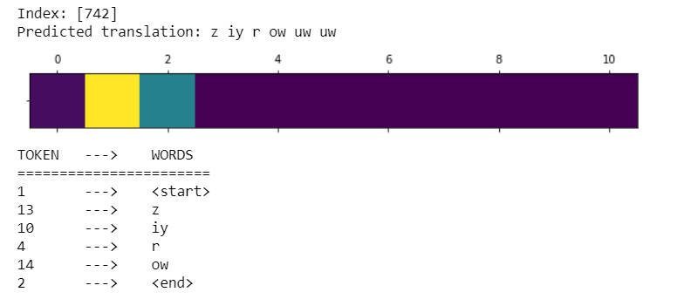
注意力分布圖
預測值
注意力權重分配
真實值
Notes:
不同的顏色代表它佔有較大的權重

Slide 9
結論
LSTM時間維度越大 訓練時間越久
考慮時間與準確率 => 選擇CNN模型
Encoder-Decoder在語句中有較好的發展性
Notes:
連續語句 單字跟單字間的時間相關性

Slide 10
參考文獻
[1] D.O’Shaughnessy. (2000) Speech Communications 2/E, IEEE Press
[2] Y. LeCun, Y. Bengio and G. Hinton. (2015) Deep learning, nature, vol.521, p. 436
[3]Sepp Hochreiter and Jürgen Schmidhuber. (1997) Long Short-Term Memory, Neural Conputation 9(8): 1735-1780
[4]Kaiming He, Xiangyu Zhang, Shaoqing Ren, Jian Sun. (2016) Deep Residual Learning for Image Recognition, p. 770-778
[5]YANN LECUN, MEMBER, IEEE, L´EON BOTTOU, YOSHUA BENGIO, AND PATRICK HAFFNER. (1998) Gradient-Based Learning Applied to Document Recognition VOL. 86, NO. 11
[6]J.A.K. SUYKENS and J. VANDEWALLE. (1999) Least Squares Support Vector Machine Classiﬁers P. 293–300
[7]Y. LeCun, B. Boser, J. S. Denker, D. Henderson, R. E. Howard, W. Hubbard and L. D. Jackel. (1989) Backpropagation Applied to Handwritten Zip Code Recognition Neural Computation Volume 1, Issue 4 p.541-551

Slide 11

THANK YOU

